Slide 1
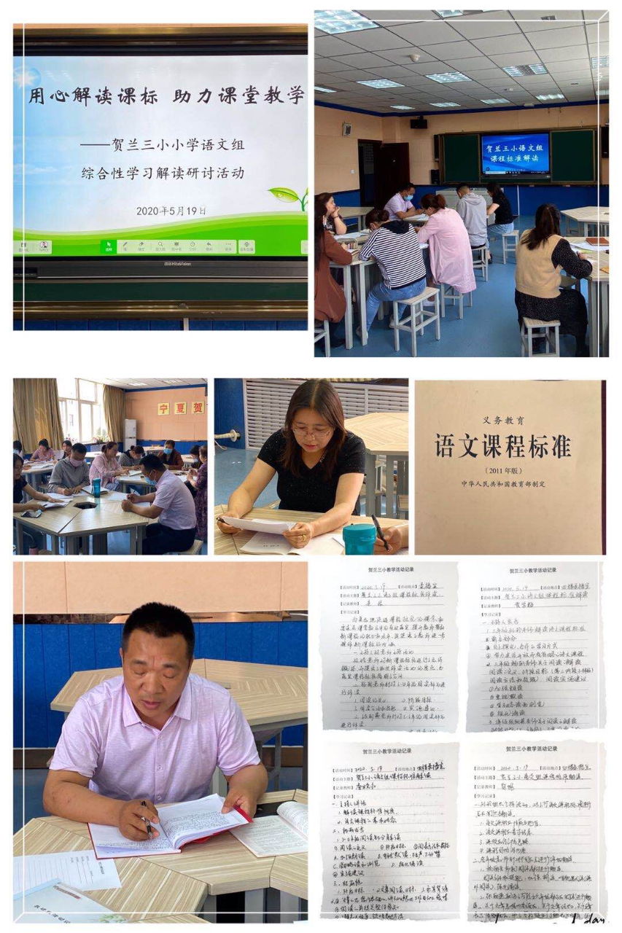
2020年9月3日
用心解读课标 助力课堂教学
——贺兰三小语文学科《新课程标准》解读活动
为促进课程标准的理念和要求在课堂教学中的有效落实，提升教师驾驭新课程的能力和水平，9月3日下午，在贺兰三小教导处精心组织安排下，贺兰三小徐建国副校长全体语文教师齐聚一堂，共同研读《新课程标准》。
首先孙玲老师对新课程标准进行了总体概述，并提出了此次解读活动的要点，为落实语文新课程标准指明了方向，使教师们意识到《语文课程标准》的重要性。田甜老师阐述低年级识字教学方法，让低段老师们在识字教学方面明确了目标。杨丽老师和张丽燕老师针对二、三学段阅读部分从阅读的定义、阶段目标、阅读方法和技能、实施建议等方面进行了详细的解读，由点及面地给语文阅读教学提出了科学、有效的建议。朱绘老师在解读口语交际中指出，要重视在语文课堂教学中培养口语交际的能力，鼓励学生在各科教学活动以及日常生活中锻炼口语交际能力。白帆老师、王淑萍老师和贾学梅老师在解读综合性学习时视角准确独特，深入浅出的结合具体课例具体分析，提出了许多有效的策略，为落实综合性学习的教学找到了方法，老师们从中深受启发。最后，徐建国副校长对本次活动进行总结，
并对老师们今后学习《新课程标准》提出了要求与建议，希望每位老师牢记本学段的课程标准，将课程标准的内容内化于心，外化于行，准确把握教材，切实做到在学习中反思，在反思中成长。
本次新课标解读活动促使语文老师进一步理解了《新课程标准》的内涵，明确了今后教学的方向，对语文老师实施新课
标，优化课堂教学，构建高效、活力课堂有重要的指导意义。
2020年9月3日
（撰稿：陈娜 审核：白帆）

